Slide 1


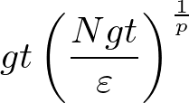
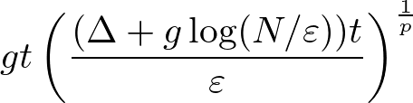
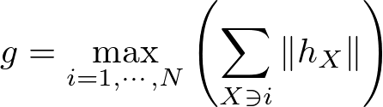

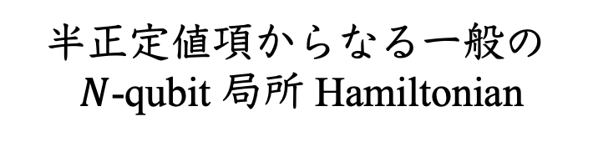

3. Motivation & Result: 低エネルギー初期状態に対する本質的効率性
■ 動機
物理的に興味のあるクラスの初期状態に対して
誤差・コストを本質的に改善できるか？
■ 結果
低エネルギー初期状態に対する
普遍的なスケーリングの改善を証明
Worst-case error は過大評価している
[低エネルギー初期状態]
[Setup]
初期状態エネルギー
半正定値項からなる一般の
$N$-qubit 局所 Hamiltonian
[計算コスト]
任意の
初期状態
低エネルギー
初期状態
・1 site あたりエネルギー (extensiveness):
有限距離相互作用の場合、 $g∈𝒪(1)$
・初期状態のエネルギー $∆∈o(Ng)$ でアルゴリズム高速化
・種々の先行研究の結果を改善 & これ以上改善できない最適なスケーリングを達成
・全系の最大エネルギー:
B. Şahinoğlu, et al., Npj Quantum Info. (2021)

